Slide 1

ГКОУ «Максатихинская школа – интернат»
Тема: «КАК ЖИТЬ НЕ ТОЛКАЯСЬ»

Slide 2

ДОМА

Slide 3
Основные правила поведения дома
Использовать вежливые слова.
Не перебивать старших.
Не грубить родителям.
Первым здороваться со старшими.
Помогать старшим раздеться, когда они приходят домой.
Мыть за собой посуду после еды.
Не шуметь, когда кто-то болеет.

Slide 4
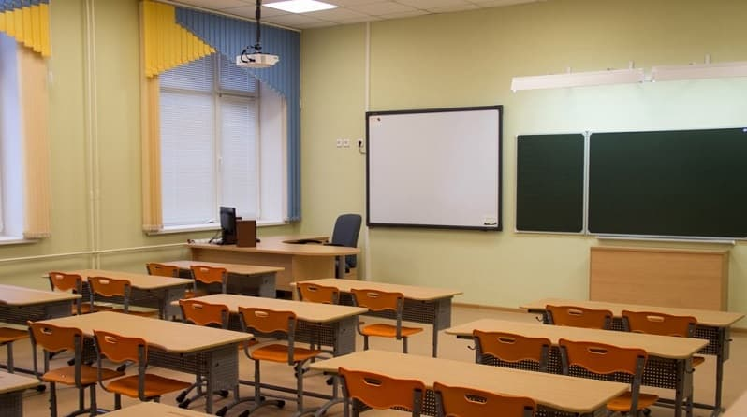
В ШКОЛЕ

Slide 5
Основные правила поведения в школе
Использовать вежливые слова.
Приходить чистым, причесанным и аккуратно одетым.
Здороваться со всеми, кого встретили.
Первым здороваться со старшими.
Нельзя ругаться, драться, грубить, бегать.
Помогать друзьям, младшим.
Выполнять поручения учителей.
Обращаться ко всем учителям только на «вы», по имени и отчеству.
На уроке внимательно и молча слушать учителя.
Перед ответом на уроке обязательно поднимать руку.

Slide 6
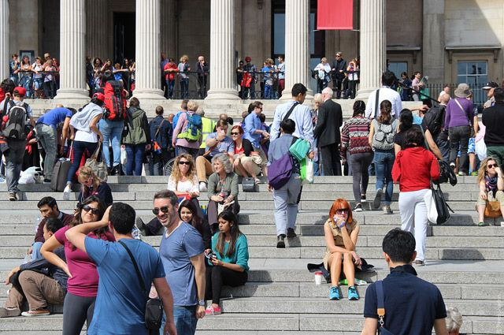
В ОБЩЕСТВЕННОМ МЕСТЕ

Slide 7
Основные правила поведения в общественном месте
Если возникла потребность остановиться в потоке людей, следует сначала отойти в сторону.
Не расталкивай людей, если нужно пройти.
Извинись, если случайно зацепил кого-то или наступил на ногу.
Свои вещи – сумку, портфель, скейт, музыкальный инструмент – нужно нести таким образом, чтобы не зацепить окружающих.
Мусор следует бросать в урну или забрать с собой до ближайшей урны.
Следует воздержаться от громких разговоров как по телефону, так и между собой или в компании.
Нужно воздержаться от обсуждения домашних дел и нюансов своей личной жизни.
Во время общения стоит воздержаться от избыточной жестикуляции. Также не стоит чесаться, потирать руки, хрустеть костяшками пальцев.
Не стоит показывать пальцем на людей и предметы.

Slide 8
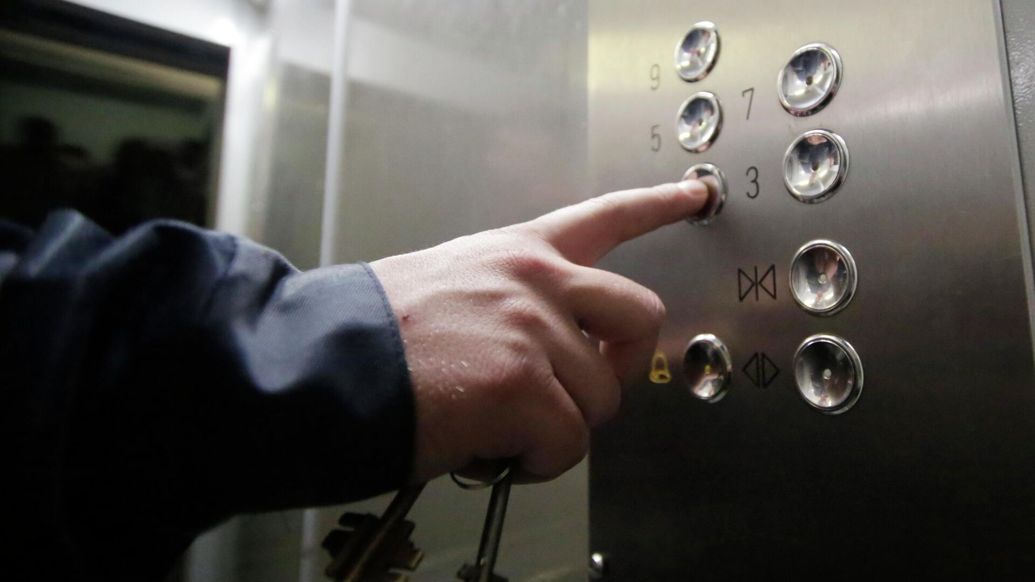
В ПОМЕЩЕНИЯХ ОБЩЕГО НАЗНАЧЕНИЯ

Slide 9
Основные правила поведения в помещениях общего назначения
В дверях мужчина пропускает вперед женщину, младший – старшего, рядовой сотрудник – начальника.
Из равных по возрасту и статусу первым проходит тот, кто ближе к двери. Если расстояние до двери одинаковое, входящий пропускает выходящего.
Следует придержать дверь, если кто-то идет следом.
Если двери двустворчатые, придерживайтесь правила «правостороннего движения» и оставляйте левую створку для идущих навстречу.
Сторону лестницы у перил следует уступать женщинам, пожилым людям и детям. Из двух людей одного пола уступает младший.
В лифте стоящий ближе к кнопкам должен спросить у всех остальных этаж и нажать нужные кнопки.
Зашедший в помещение первым здоровается с теми, кто уже находится внутри.
Следует воздержаться от прослушивания музыки или просмотра фильмов без наушников.
Не стоит разглядывать в упор кого-либо, даже если вас что-то заинтересовало в человеке.

Slide 10
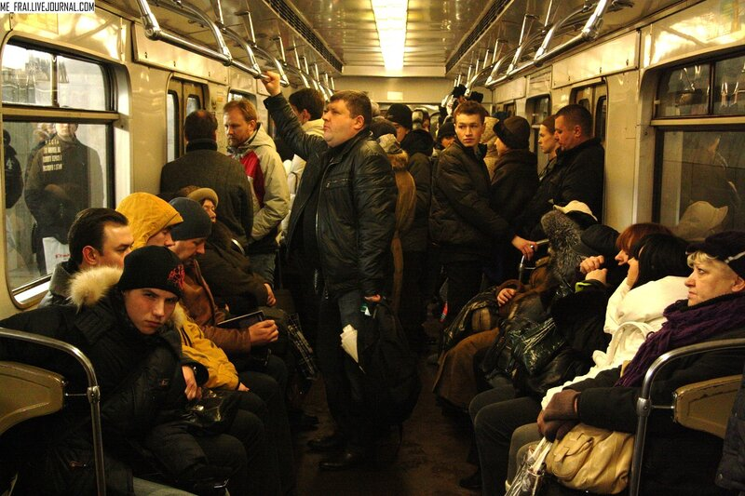
В ТРАНСПОРТЕ

Slide 11
Основные правила поведения в транспорте
Подождать, пока из транспорта выйдут все, кто собирался выйти на остановке, и только потом заходить в салон.
Подождать, пока свободные места займут пожилые люди, инвалиды, родители с маленькими детьми, беременные, и только потом занять одно из оставшихся свободных мест.
Следует занимать только одно сидячее место, если вы едете один. Не ставьте сумку на соседнее сиденье, не расставляйте широко ноги, мешая занять соседнее место.
Если увидели знакомых в другом конце салона, поприветствуйте кивком и улыбкой.

Slide 12
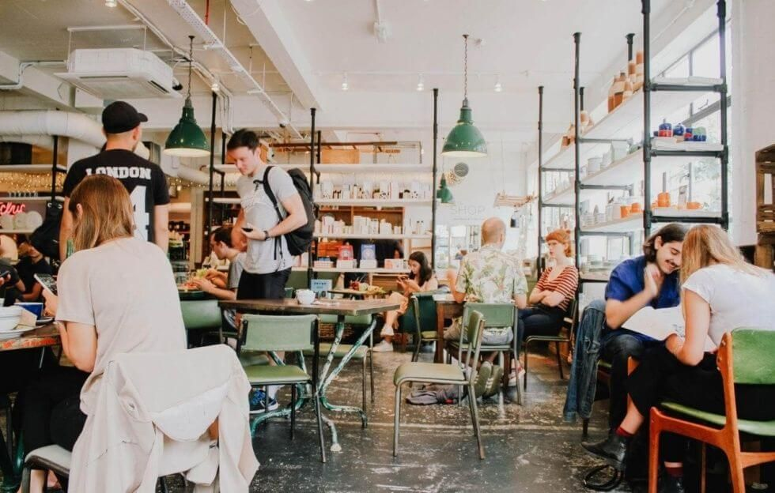
В КАФЕ

Slide 13
Основные правила поведения в кафе
Во время трапезы или ожидания заказа не следует ставить локти на стол.
Нельзя класть на стол посторонние предметы, не имеющие отношения к трапезе.
При необходимости показать какой-либо предмет – телефон, книгу, что-то еще – просто передайте его из рук в руки.
Пользоваться косметикой, причесываться и т.д. следует исключительно в уборной.
Не разговаривать по телефону за столом.
При необходимости позвонить или принять звонок – извиниться и отлучиться из-за стола.
Откашляться или чихнуть допустимо в сгиб локтя.
Не следует брать прозрачный фужер или бокал жирными руками.

Slide 14
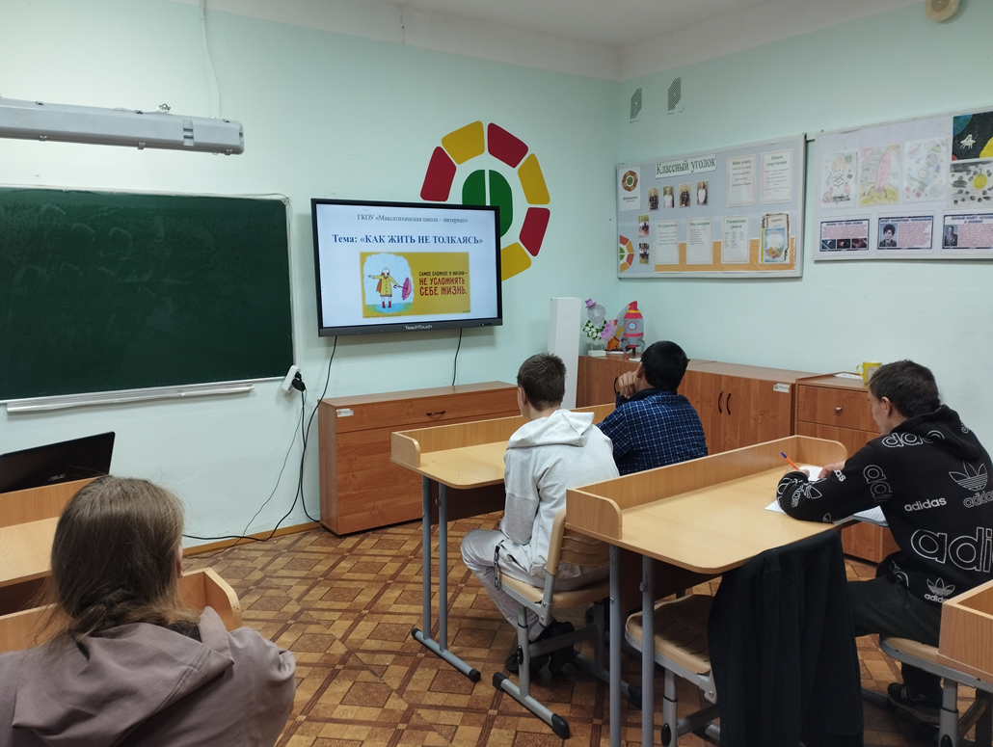
Фото
отчет

Slide 15
